Slide 1
Nytt kapittel 2 i Vær Varsom-plakaten
Foto: Vidar Ruud NTB scanpix

Slide 2
Enstemmig vedtatt av styret i Norsk Presseforbund 12. juni
I tråd med forslagene fra arbeidsgruppen nedsatt av NP i september 2014
NRs medlemmer: Arne Jensen (generalsekretær) og Morten Rød (ansv. redaktør Agderposten)

Slide 3
Arbeidsgruppens mandat
Foreslå en oppdatering og oppgradering av presseetikken innen tekstreklame/produktplassering/skjult reklame slik at de presseetiske prinsippene om å opprettholde skillet mellom uavhengig journalistikk og betalt innhold blir videreført i møte med dagens medieutvikling
Vurdere om Tekstreklameplakatens prinsipper kan innarbeides i Vær Varsom-plakaten og om mediebransjen skal følge kun én presseetiske plakat
Utvikle forslaget fra generalsekretæren om å gi «Referanseutvalget for tekstreklame» et tydeligere mandat slik at henvendelser om mulig tekstreklamebrudd kan bli vurdert og klagesaker fremmet for PFU på en mer strukturert måte enn i dag.

Slide 4
Oppsummert
Det nye regelverket er ment å være en tydeliggjøring og skjerping av anerkjente prinsipper, tilpasset en moderne medievirkelighet. Det er altså ikke snakk om en liberalisering.
Arbeidsgruppen har vært tydelig på at det ikke er mulig eller ønskelig å lage et detaljert regelverk. Det er de overordnede prinsipper som er meislet ut. PFUs praksis må utfylle og konkretisere prinsippene.
Det er ingen grunn til å tro at vi er ferdige med diskusjonene om skjult reklame og sponsing med dette. Samtidig er det viktig å la de nye reglene virke en stund.

Slide 5
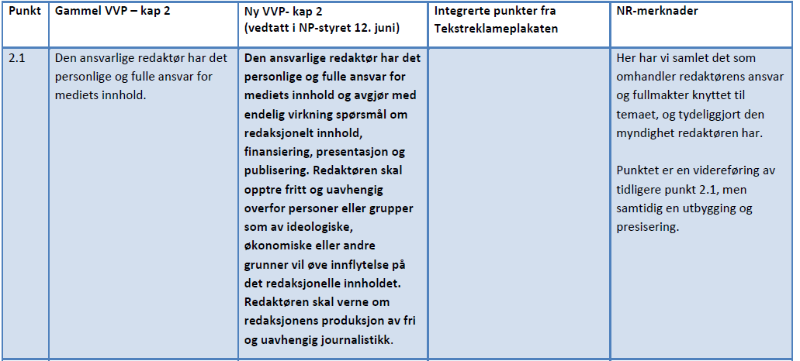
Punkt 2.1

Slide 6
Punkt 2.2

Slide 7
Punkt 2.3

Slide 8
Punkt 2.4

Slide 9
Punkt 2.5

Slide 10
Punkt 2.6

Slide 11
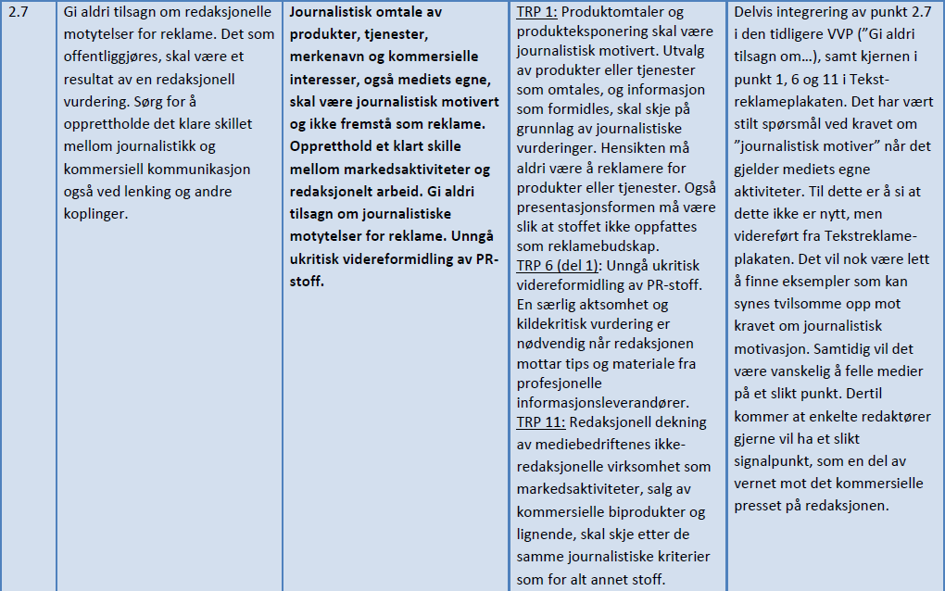
Punkt 2.7

Slide 12
Punkt 2.8

Slide 13
Punkt 2.9

Slide 14
Referanseutvalg om skjult reklame
For å kvalitetssikre den foreslåtte revideringen av
Vær Varsom-plakatens kapittel 2 og en påfølgende
sammenslåing av prinsippene i
Tekstreklameplakaten og Vær Varsom-plakaten,
oppnevnes et referanseutvalg mot skjult reklame.
Referanseutvalget skal bringe frem prinsipielle saker
under henvisning til punkter i kapittel 2 i
VV-plakaten som NPs generalsekretær kan beslutte
å videreformidle som klager til PFU. Utvalget skal
evalueres etter to år.

Slide 15
Råd til redaksjonene
Diskuter formuleringene i nye kapittel 2 i VVP: hva betyr de for oss?
Ha etikk som fast tema på redaksjonsmøtene
Lær av PFU-uttalelsene
Bruk NP- og NR-sekretariatet!
Husk: Ord og bilder er mektige våpen – misbruk dem ikke!

